Slide 1

Doseganje odraslih za širjenje bralne kulture
Natalija Žalec, spec. /MAEd (UK)
Andragoški center Slovenije

Slide 2

O čem bomo razmišljali?
Bralna kultura v primeri s koralnim grebenom in koralami? (asociacije)
Kaj mislimo z „doseganjem odraslih“ ?
Kako širiti bralno kulturo (v izobraževanju (odraslih))?
Naše izkušnje: primeri in učinki širjenja bralne kulture in ozaveščenosti o njenem pomenu.

Slide 3

Asociacije
http://www2.arnes.si/~osljis6s/priponke/rom01/Veliki%20koralni%20greben/Veliki%20koralni%20greben.html.html

Slide 4

Doseganje odraslih

Slide 5
Doseganje ozaveščanje terensko delo
Zagotavljanje storitve zunaj običajne lokacije institucije.
Ozavéščanje: »povzročanje, da kdo kritično presoja, spoznava svoja in tuja dejanja, mnenja ali čuti odgovornost zanje«.
Ali je vsako terensko delo tudi ozaveščanje?
Ali vsako ozaveščanje nujno poteka izven ustanove/ na terenu?
Kdo naj sodeluje pri terenskem delu in/ali ozaveščanju?

Slide 6
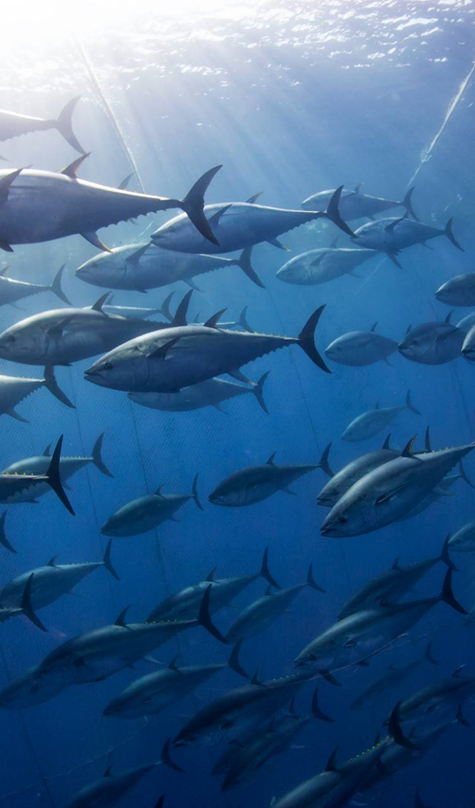
Večplastni preplet vzrokov ZA NEODZIVNOST odraslih
Nepoznavanje storitve (neobveščenost).
Geografska in fizična nedostopnost.
Psihološka nedostopnost (občutek nesprejetosti, nepomembnosti, zavrnitve).
Občutek ali zaznavanje ljudi, da take storitve/pomoči ne potrebujejo (to je namenjeno drugim).
Strah pred posledicami stika z institucijo (bolje, da ne vedo zame).
Pomemben vzrok je mogoče izluščiti tudi iz pojma »socialna ranljivost«, ki jo povezujemo tudi s pojmom »socialna izključenost«. Izraz socialna ranljivost skovali belgijski raziskovalci in z njim označili posameznike, ki so, kadar so v stiku z družbenimi institucijami, bolj izpostavljeni njihovemu nadzoru in sankcijam, kot pa imajo od institucionalnega poseganja koristi.

Slide 7
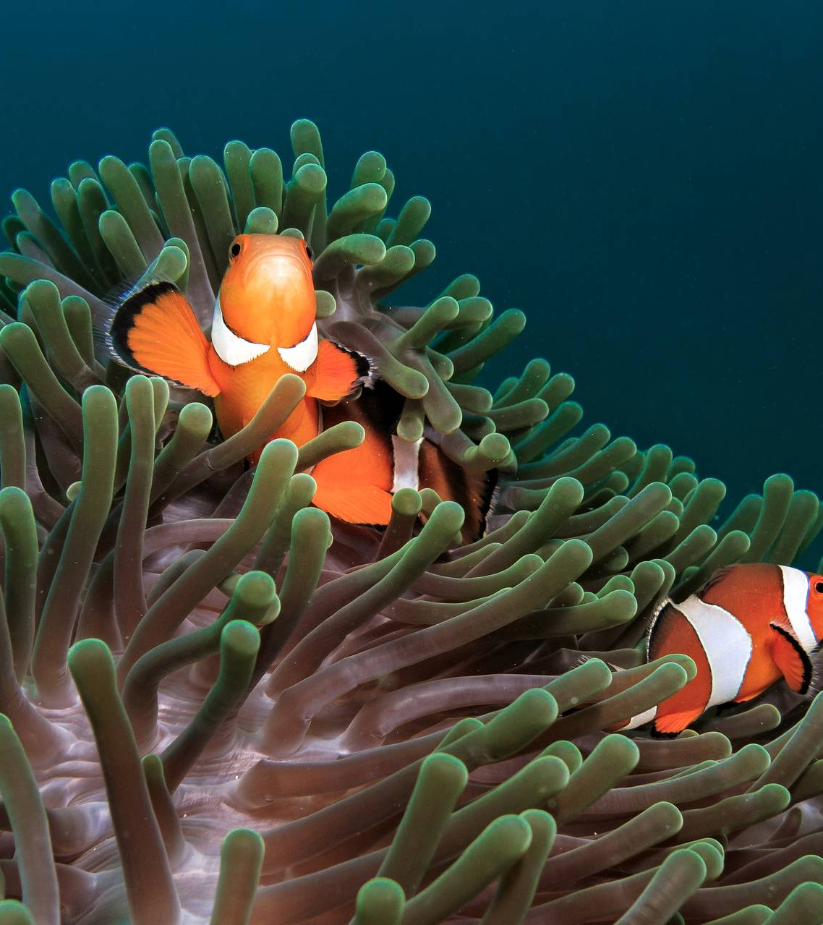
Širjenje bralne kulture
Ustvarjanje pogojev za vzpostavitev bralnih ekosistemov

Slide 8
ZAPOSLENI V JAVNIH USTANOVAH IMAJO KLJUČNO VLOGO PRI OBLIKOVANJU DRUŽBE (Raven, 1983)
V1
Katere so avtentične potrebe odraslih?
v4
Kako lahko pomagamo/ kaj jim lahko ponudimo?
V2
Kaj jih ovira pri njihovem zadovoljevanju?
v3
Kakšna naj bo njihova dejavna vloga pri tem“
Vedno znova premisliti o naravi družbe, v kateri živimo.
Premisliti o družbeni vlogi in funkciji institucij ali organizacij v katerih delujejo.
Premisliti o lastni vlogi v instituciji.

Slide 9

Strategije doseganja
Neposreden osebni odnos (s posameznikom, skupino); dialoško branje, pogovor o branju, domino učinek ali učinek prižgane vžigalice.
Prilagojene kampanje in akcije, ki bodo dosegle odziv pri določenih demografskih skupinah, ter tako spodbudile občutek pomembnosti in povezanosti ob problemu.
Sodelovanje z vplivneži in miselnimi voditelji za širjenje našega sporočila.
Načrtovano usposabljanje in bolj usklajeno sodelovanje med različnimi nacionalnimi, regionalnimi institucijami in lokalnimi organi, socialnimi partnerji in civilno družbo.

Slide 10

izbrane IZKUŠNJE

Slide 11
Projekt, ki smo ga kot del Akcijskega načrta Nacionalne strategije za razvoj bralne pismenosti 2019 – 2030 zagnali v letih 2022 – 2024 dostopno na https://pismen.si/branje-v-javnem-prostoru/
Javni natečaj za pridobitev idejnih arhitekturnih in oblikovalskih rešitev za spodbujanje branja v javnem prostoru; (oktober 2022)
Oblikovanje razstave Portreti branja , kviz Kateri tip bralca ste?, video Podobe branja; (2023)
Berilo Podobe branja. Umeščanje branja v izobraževanje odraslih; (2023/2024).
Izobraževalni program za andragoške delavce (pilotna izpeljava): Umeščanje branja v izobraževanje odraslih (24 ur + 16 ur samostojnega dela); (2024)
Andragoški kolokvij: Zapeljani v branje, 2024
Neformalno in priložnostno znotraj ACS:
Bralni klub
Knjigobežnica v avli ACS

Slide 12

Učinki
Klub se srečuje (5 ali več srečanj).
Knjigobežnica deluje.
Sodelavci samoiniciativno širijo bralno kulturo v svojem okolju.
Kviz je v prvih tednih rešilo več kot 2000 ljudi.
Oblikovali smo razširjeno skupino različnih strokovnjakov, ki nam pomagajo pri širjenju – kontinuirano sodelujemo.
Program za andragoške delavce – nizka udeležba, a veliko zadovoljstvo in tudi interes za vključitev.
13 postavitev razstave.
Interaktivni del razstave – skromen odziv (pobrani samolepilni listki in svinčniki ☺).

Slide 13
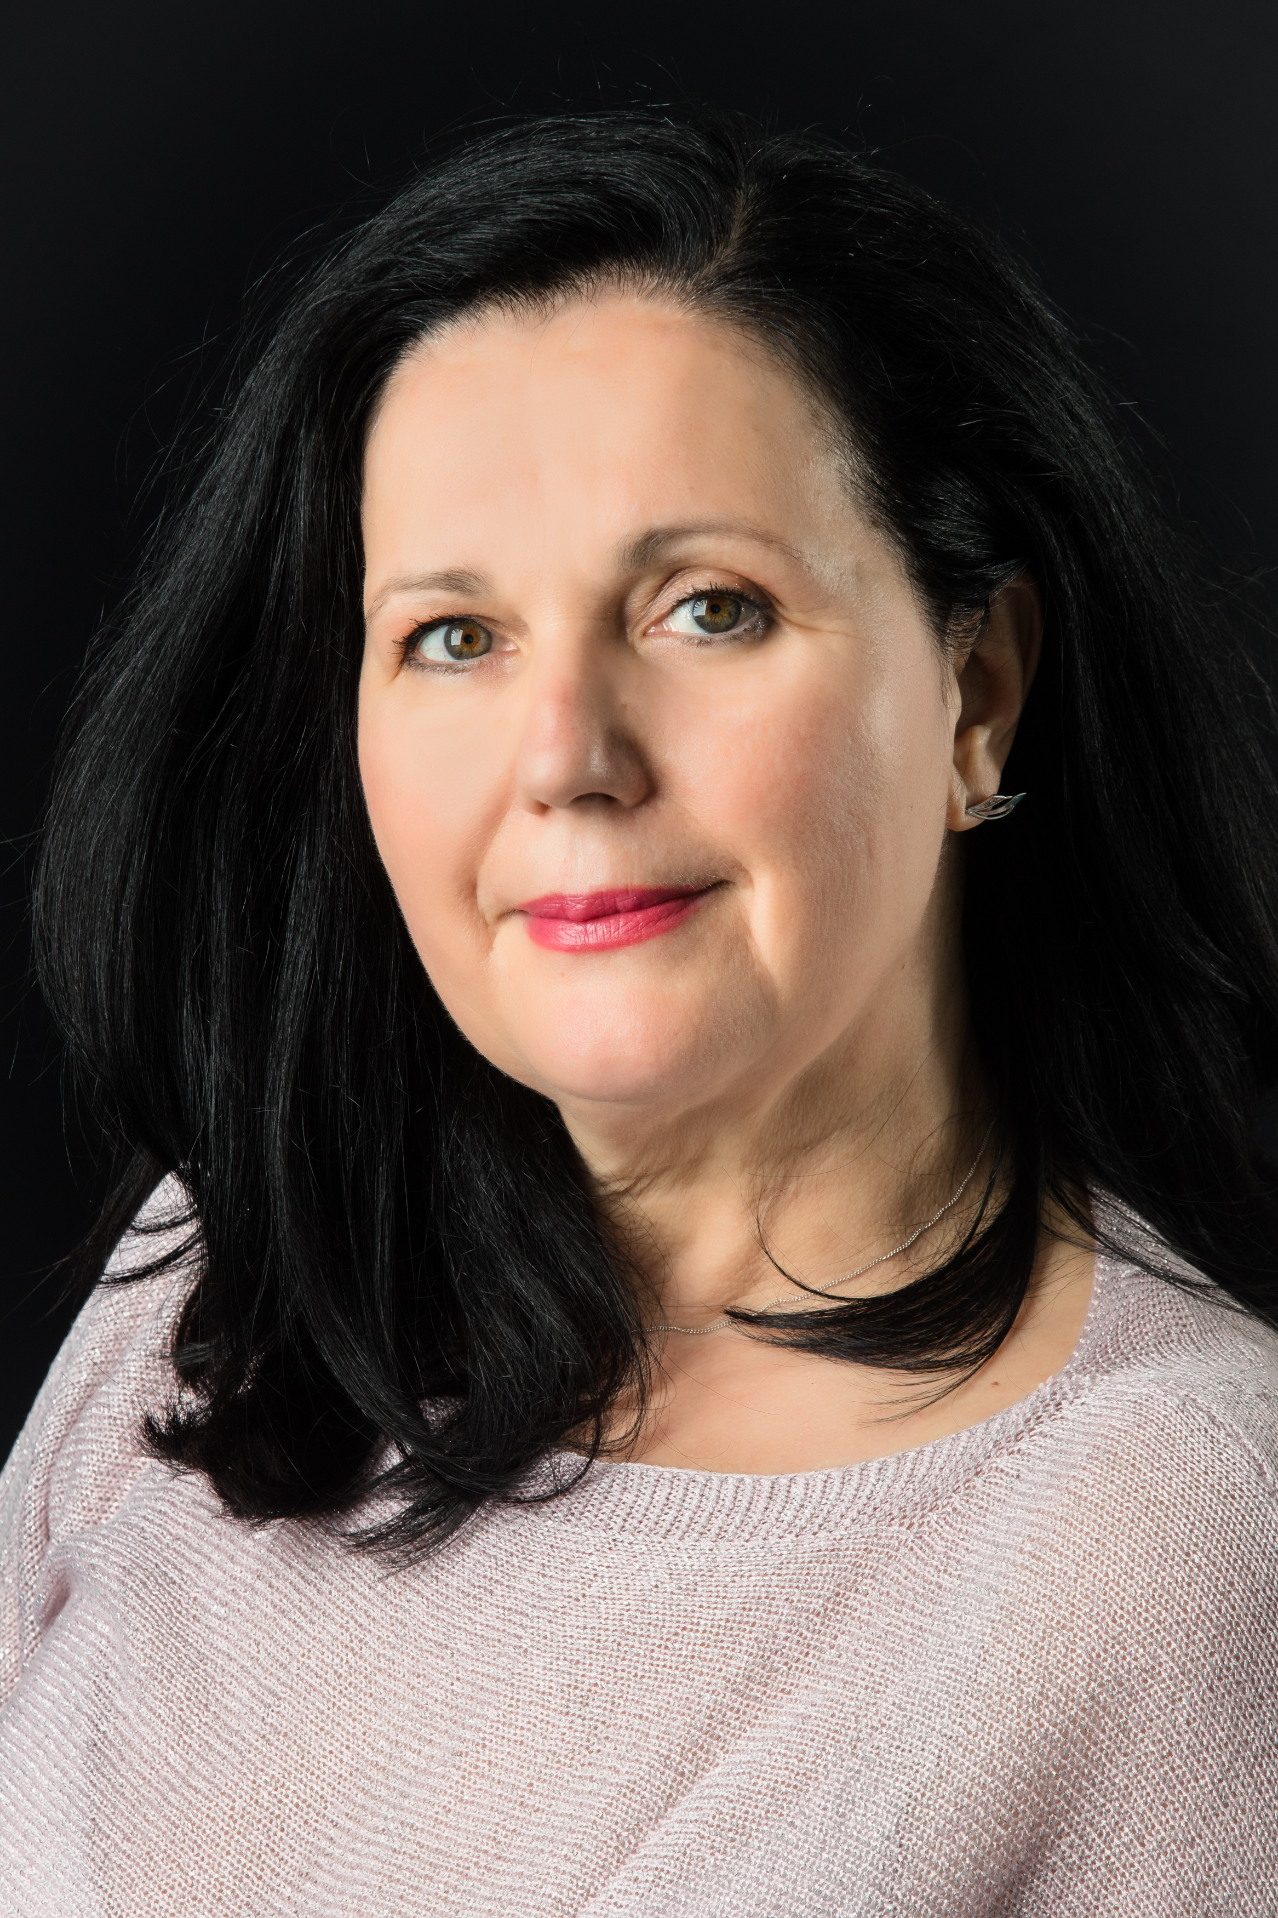
prisrčna HVALA ! natalija.zalec@acs.si

